Slide 1
УРОК МАТЕМАТИКИ

Slide 2
Математика пришла, Занимай свои места. Найди для головы полезное занятье! Чтоб от безделья не зевать, Полезно голову ломать!

Slide 3
«Незнающие пусть научатся, а знающие пусть вспомнят ещё раз».

Slide 4
Арифметический диктант
7, 365, 60, 24, 100, 30, 28, 31, 12

Slide 5
Уничтожает все кругом: Цветы, зверей, высокий дом, - Сжует железо, сталь сжует И скалы в порошок сотрет..."

Slide 6
Время. Единицы времени.

Slide 7
Вспомнить …
Узнать …
Сравнить …
Научиться …

Slide 8
«Упустишь минуту – потеряешь час»

Slide 9
Век, год, месяц, час, сутки, минута, неделя, секунда
Секунда, минута, час, сутки, неделя, месяц, год, век.

Slide 10
Нет времени.
Время летит.
Время как резиновое.
Тратить время.
Убить время!
Времени хоть отбавляй!
Экономить время.

Slide 11
-Вспомним: 1 мин - … сек 1 час - … мин 1 сут. - … ч 1 нед. - … д
60
60
24
7
1/2 мин – сколько секунд?
1/4 часа – сколько минут?
2/3 сут – сколько часов?

Slide 12
Индивидуальная работа Карточка №1
1 год = … мес
1 мес = … сут или … сут
Какой месяц самый короткий?................
Зимние месяцы - ……., ……., …….
Весенние – ……., ……., ……..
Летние – ……., ……., ……..
Осенние – ……., ……., …….
В каком веке мы живём……………

Slide 13
Проверка
1 год = 12 мес
1 мес = 30 сут или 31 сут
Какой месяц самый короткий? февраль
Зимние месяцы - декабрь, январь, февраль
Весенние – март, апрель, май
Летние – июнь, июль, август
Осенние – сентябрь, октябрь, ноябрь
В каком веке мы живём - в 21 веке

Slide 14
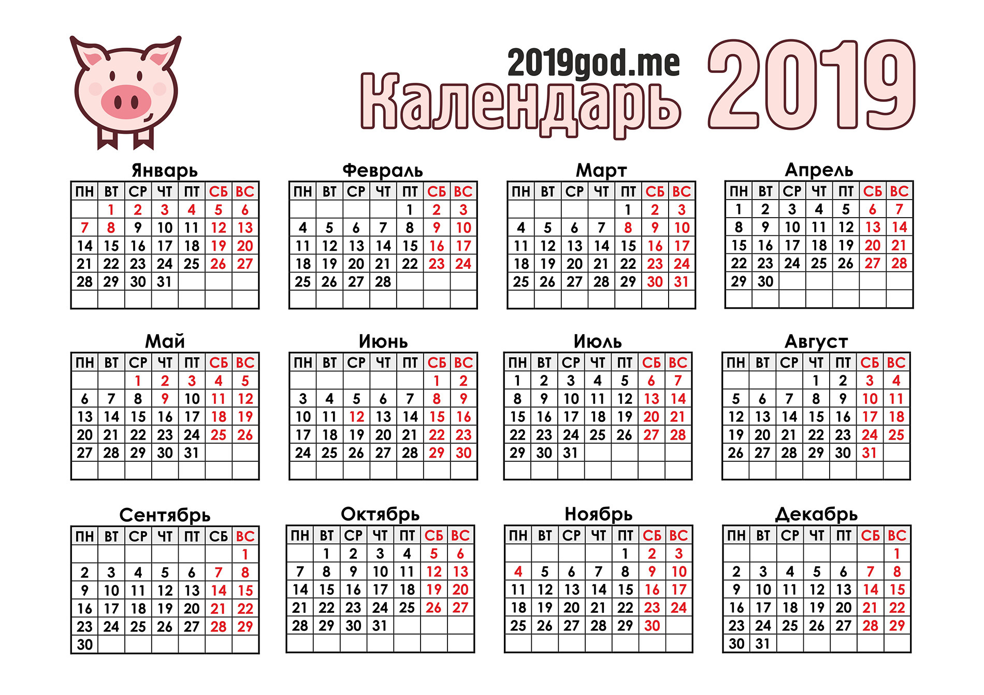
Работа в парах.
- Сколько суток в году?

Slide 15
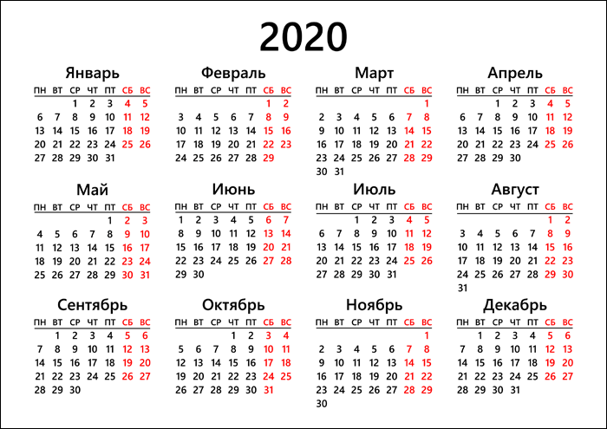

Slide 17
Индивидуальная работа. Карточка № 2
60 сек
60 мин
365 сут или 366 сут
24 ч
100 лет
12 мес
30 сут – 31 сут (28-29 сут)
7 сут
1 век
1 год
1 сут
1 час
1 мин
1 неделя
1 месяц

Slide 18
Тест
Отметить знаками «+» или «-»
1) 1 час в 24 раза меньше, чем 1 сутки
2) 1 мин в 60 раз больше, чем 1 сек.
3) 1000 лет-это 1 век
4) 1958 год –это 20 век
5) 3 месяца –это 100 суток
6) 26 часов –это 1 сутки
7) 80 сек –это 1 мин 20 сек.
8) 1 ч 25 мин –это 125 мин
9) 6 мин это 1/10 часа часть часа
10) 2 мин больше 120 сек

Slide 19
Проверка.
1) +
2) +
3) –
4) +
5) –
6) –
7) +
8) –
9) +
10) –

Slide 20
Отгадать пословицы и поговорки
1. 100 лет живи, 100 лет учись
2. Обещанного 36 месяцев ждут
3. Делу время, потехе 60 минут
4. 7 дней 12 месяцев кормит

Slide 21
1. Век живи, век учись
2. Обещанного 3 года ждут
3. Делу время, потехе час
4. Неделя год кормит

Slide 22
Минута час бережет.
Делу- время, потехе- час.
Поздно поднялся - день потерял, в молодости не учился -жизнь потерял

Slide 23
Вспомнить …
Узнать …
Сравнить …
Научиться …

Slide 24
Кто жить умеет по часам
И ценит каждый час,
Того не надо по утрам
Будить по десять раз.
Умеет он одеться в срок,
Умыться и поесть
И раньше, чем звенит звонок,
За парту в школе сесть.
За часом час, за годом год
Часы всегда идут вперед.
Все надо делать по часам,
Тогда доволен будешь сам.

Slide 25
Тема: «Время. Единицы времени.»
Домашнее задание.
Р/т с.

